Slide 1

PyTorch DeepLearning Master
2024-02-20
HnVLab
송준언

Slide 2



배포하기
Q&A

Slide 3
기본개념
파이토치 모델 배포 옵션
모델에 접근 가능한 네트워크 서비스
1) Flask, Sanic
2) C++

Slide 4
기본개념
파이토치 모델 배포 옵션
from flask import Flask
app = Flask(__name__)
@app.route("/hello")
def hello():
return "Hello World!"
if __name__ == '__main__':
app.run(host='0.0.0.0', port=8000)

Slide 5
기본개념
파이토치 모델 배포 옵션
import numpy as np
import sys
import os
import torch
from flask import Flask, request, jsonify
import json
from p2ch13.model_cls import LunaModel
app = Flask(__name__)
model = LunaModel()
model.load_state_dict(torch.load(sys.argv[1],
map_location='cpu')['model_state'])
model.eval()

Slide 6
기본개념
파이토치 모델 배포 옵션
def run_inference(in_tensor):
with torch.no_grad():
# LunaModel takes a batch and outputs a tuple (scores, probs)
out_tensor = model(in_tensor.unsqueeze(0))[1].squeeze(0)
probs = out_tensor.tolist()
out = {'prob_malignant': probs[1]}
return out
@app.route("/predict", methods=["POST"])
def predict():
meta = json.load(request.files['meta'])
blob = request.files['blob'].read()
in_tensor = torch.from_numpy(np.frombuffer(
blob, dtype=np.float32))
in_tensor = in_tensor.view(*meta['shape'])
out = run_inference(in_tensor)
return jsonify(out)
if __name__ == '__main__':
app.run(host='0.0.0.0', port=8000)
print (sys.argv[1])

Slide 7
기본개념
파이토치 모델 배포 옵션
Python3 –m p3ch15.flask_server
Python3 p3ch15/cls_client.py

Slide 8
기본개념
파이토치 모델 배포 옵션
배포 시 바라는 점
1)최신 프로토콜과 기능
2)메모리 복사 최소화
3)안정성

Slide 9
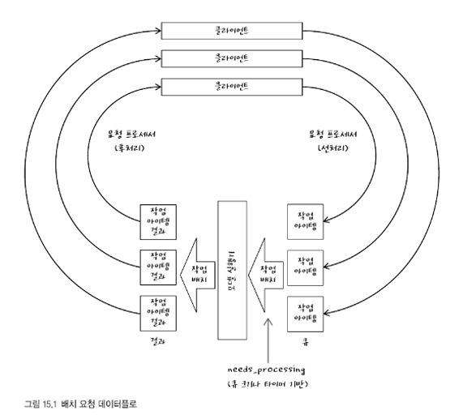
기본개념
파이토치 모델 배포 옵션

Slide 10
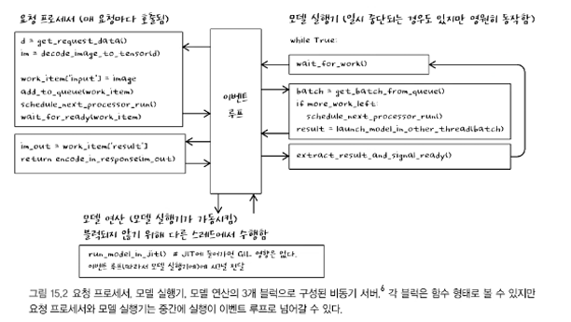
기본개념
파이토치 모델 배포 옵션

Slide 11
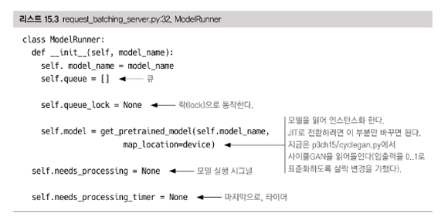
기본개념
파이토치 모델 배포 옵션

Slide 12
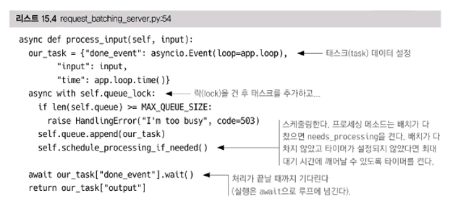
기본개념
파이토치 모델 배포 옵션

Slide 13
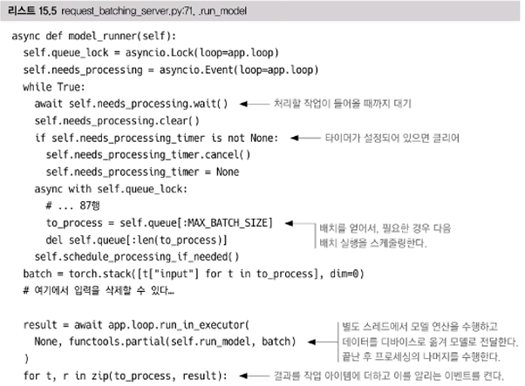

기본개념
파이토치 모델 배포 옵션

Slide 14
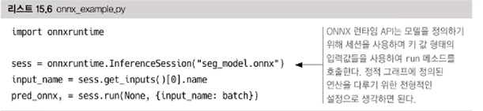
기본개념
파이토치 JIT 다루기

Slide 15
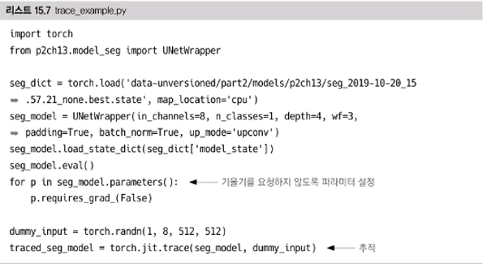
기본개념
파이토치 JIT 다루기

Slide 16
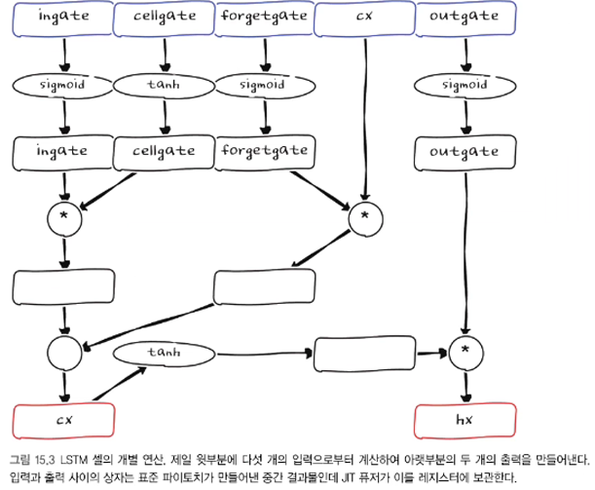
기본개념
서버 모델 배포와 모델 내보내기

Slide 17
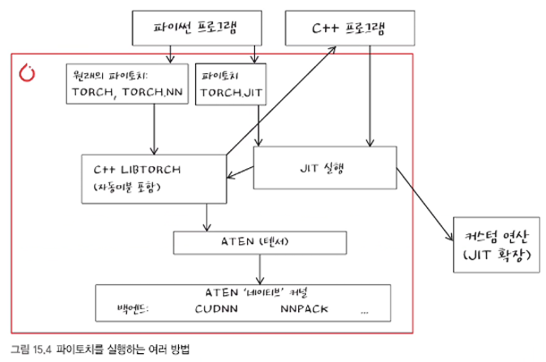
기본개념
서버 모델 배포와 모델 내보내기

Slide 18
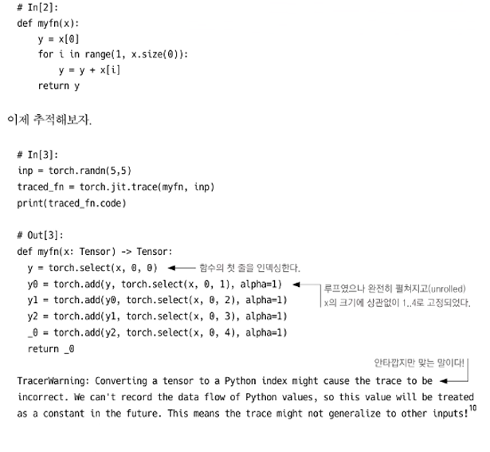
기본개념
서버 모델 배포와 모델 내보내기

Slide 19
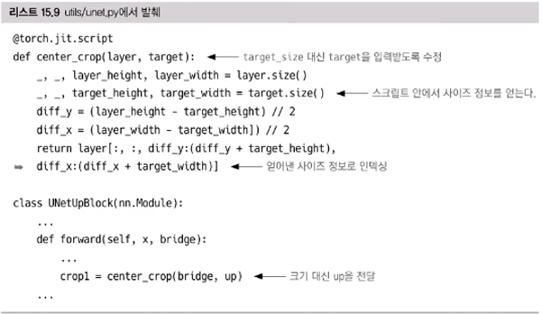
기본개념
서버 모델 배포와 모델 내보내기

Slide 20
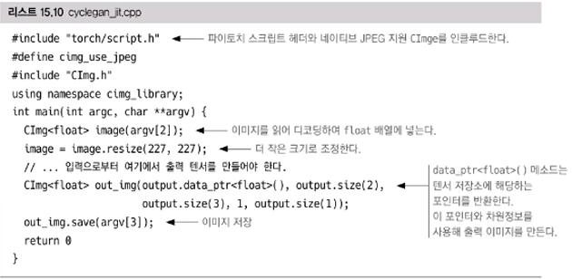
기본개념
서버 모델 배포와 모델 내보내기

Slide 21
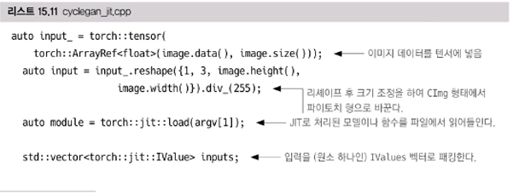
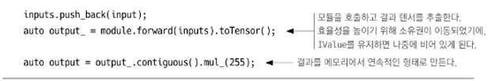
기본개념
서버 모델 배포와 모델 내보내기

Slide 22
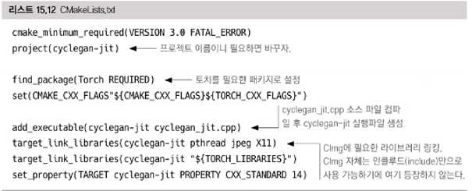
기본개념
모델 내보내기와 C++로 네이티브 구현된 모델 실행하기

Slide 23
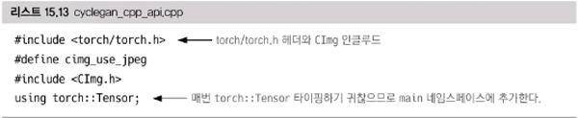
기본개념
모델 내보내기와 C++로 네이티브 구현된 모델 실행하기

Slide 24
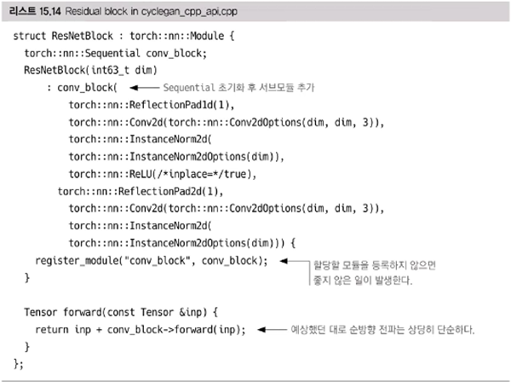
기본개념
모델 내보내기와 C++로 네이티브 구현된 모델 실행하기

Slide 25
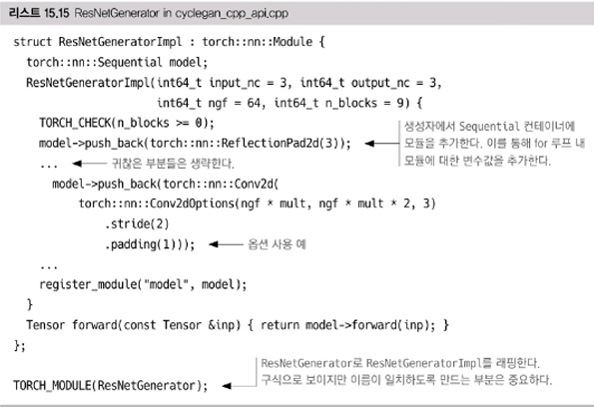
기본개념
모델 내보내기와 C++로 네이티브 구현된 모델 실행하기

Slide 26
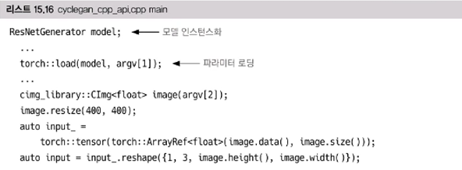
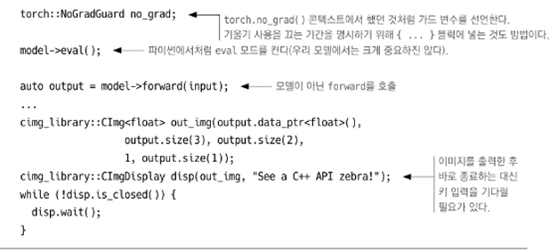
기본개념
모델 내보내기와 C++로 네이티브 구현된 모델 실행하기

Slide 27
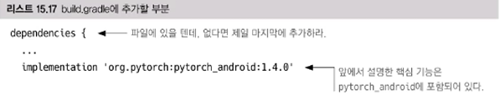

기본개념
모바일 모델 실행

Slide 28
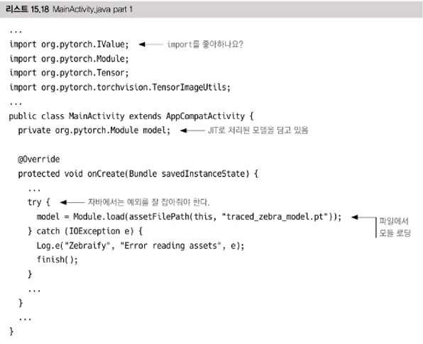
기본개념
모바일 모델 실행

Slide 29
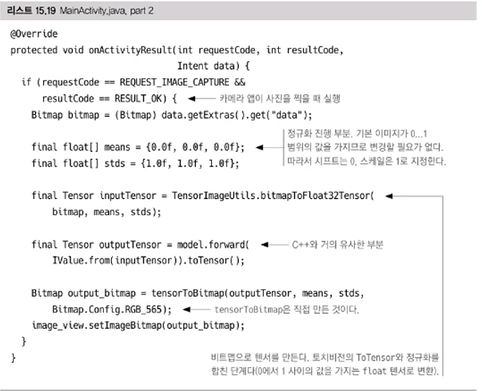
기본개념
모바일 모델 실행

Slide 30
Q&A

Slide 31
감사합니다

